Slide 1

¿Qué medimos el próximo año?
Reto SAF · Línea 2 · Pregunta 3
De la foto al cambio: un sistema para saber qué aporta el SAF
UAB The Hack 2026 · 7 y 8 de novembre
Notes:
【约 10 秒】
开场一句话：我们做的是线 2 第 3 题——明年 SAF 应该测什么。
我们的答案是：从「拍一张照片」变成「测量变化」，这样 SAF 才能知道自己真正带来了什么。

Slide 2
El 2026: una foto, no una causa
Salud física buena
77 % vs 80 %
Abonados (n = 421) vs no abonados que practican (n = 405)
Sin diferencia
Pertenencia a la UAB (1–5)
3,36 vs 2,56
Abonados (n = 421) vs no abonados que practican (n = 405)
n = 199 · 84 · 349 · 213 · 74. Font: enquesta SAF, febrer 2026 (n = 1.025). Una sola enquesta: associació, no causa.
Diferencia clara
Notes:
【约 35 秒】
左图：自评身体健康好的比例随运动天数上升，不运动 30.7%，每周 4–5 天 88.7%。数字来自 SAF 自己的幻灯片，可以溯源。
右边两张卡：同样在运动的人里，会员和非会员身体健康几乎一样（77% vs 80%），但会员的校园归属感明显更高（3.36 vs 2.56，满分 5）。
关键句：这些都是一次性问卷的「相关」，我们不知道是 SAF 带来了归属感，还是本来就融入学校的人才去办会员卡。所以明年要换一种测法。

Slide 3
Cuatro limitaciones de 2026
34 % vs 89 %
199
Abonados entre quien practica, ola 1 vs ola 2: dos muestras distintas.
Personas que no practican: ninguna pregunta sobre por qué no lo hacen.
1
106
Un solo momento de medida: no podemos ver el cambio ni separar causa (entre salud y ejercicio) y efecto (de ejercicio).
Citation
No abonados de la ola 1 sin la pregunta de frecuencia.
Notes:
【约 35 秒】
今年问卷的四个测量问题，每个都带数字：
1）两波问卷样本不同：运动的人里会员占比，第 1 波 34%、第 2 波 89%。
2）199 个不运动的人，没有一道题问他们为什么不运动。
3）第 1 波有 106 个非会员没被问到运动频率。
4）最关键的是右下角：只测了一次，所以看不到变化，也分不清因果。下一页就是我们的解决办法。

Slide 4



Propuesta: medir el cambio
Encuesta de 15 preguntas
Código anónimo, dos medidas
Prueba gratuita por sorteo
Unos 6 minutos. Comparable con el 2026, con nuevas preguntas sobre obstáculos e intención.
La misma persona responde al inicio y al final del semestre: la comparamos consigo misma.
Opcional: 1 mes de SAF gratis al azar. Quien la recibe vs quién no: efecto causal.
¿Por qué la misma persona? Las personas extrovertidas tienen mayor probabilidad de empezar a hacer deporte (Caille et al., 2022; n = 28.512). Si comparamos a cada persona consigo misma, la personalidad estable se anula.
Notes:
【约 45 秒，最重要的一页】
三层方案，从易到难：
1）15 道题的问卷，约 6 分钟，保留今年的题方便两年对比，新增不运动的障碍和意向。
2）核心：学生自己生成一个匿名代码，学期初、学期末各填一次。比较的是同一个人自己的前后变化。
3）可选：抽签送一个月免费 SAF，抽到的和没抽到的比，这是唯一能直接说「因果」的办法。
下方证据：Caille 2022 发现外向的人更可能开始运动——这就是选择效应。同一个人前后比，性格这种稳定特质就抵消了。
（背景可补一句：随机对照试验已经证明运动能改善情绪，Singh et al., BJSM 2023；缺的是 SAF 自己的证据。）

Slide 5

Modelo de datos y privacidad
PERSONA
codi_anonim
gènere
estudis
RESPOSTA
codi_anonim
onada (inici / final)
data
canal de difusió
abonat (sí / no)
15 respostes (blocs A–E)
Privacidad
Ningún nombre, correo ni NIU: sólo un código que elige el estudiante
Enlace con reservas sólo con consentimiento explícito
Sólo resultados agregados, nunca grupos de menos de 30
Tiempo de conservación acordado con el DPD de la UAB
ÚS DEL SAF (opcional)
codi_anonim
mes
nombre de reserves
Las tablas se unen por el código anónimo. La de reservas sólo se llena con consentimiento. Un solo canal de difusión por ola.
Notes:
【约 30 秒】
左边是数据模型：三张表，用「匿名代码」连起来。
「回答」表记录第几次填（学期初/学期末）、日期和发放渠道——记录渠道就是为了避免今年两波样本不一样的问题。
「SAF 使用」表是可选的，只有学生明确同意才把他的预约次数连进来，用真实使用记录代替自己报的频率（参考 Choi 2019）。
右边是隐私原则：不收姓名、邮箱、学号（NIU）；只公布汇总结果，不少于 30 人的组；保存时长和 UAB 数据保护负责人（DPD）商定。
完整的一页隐私说明在交付材料里。

Slide 6
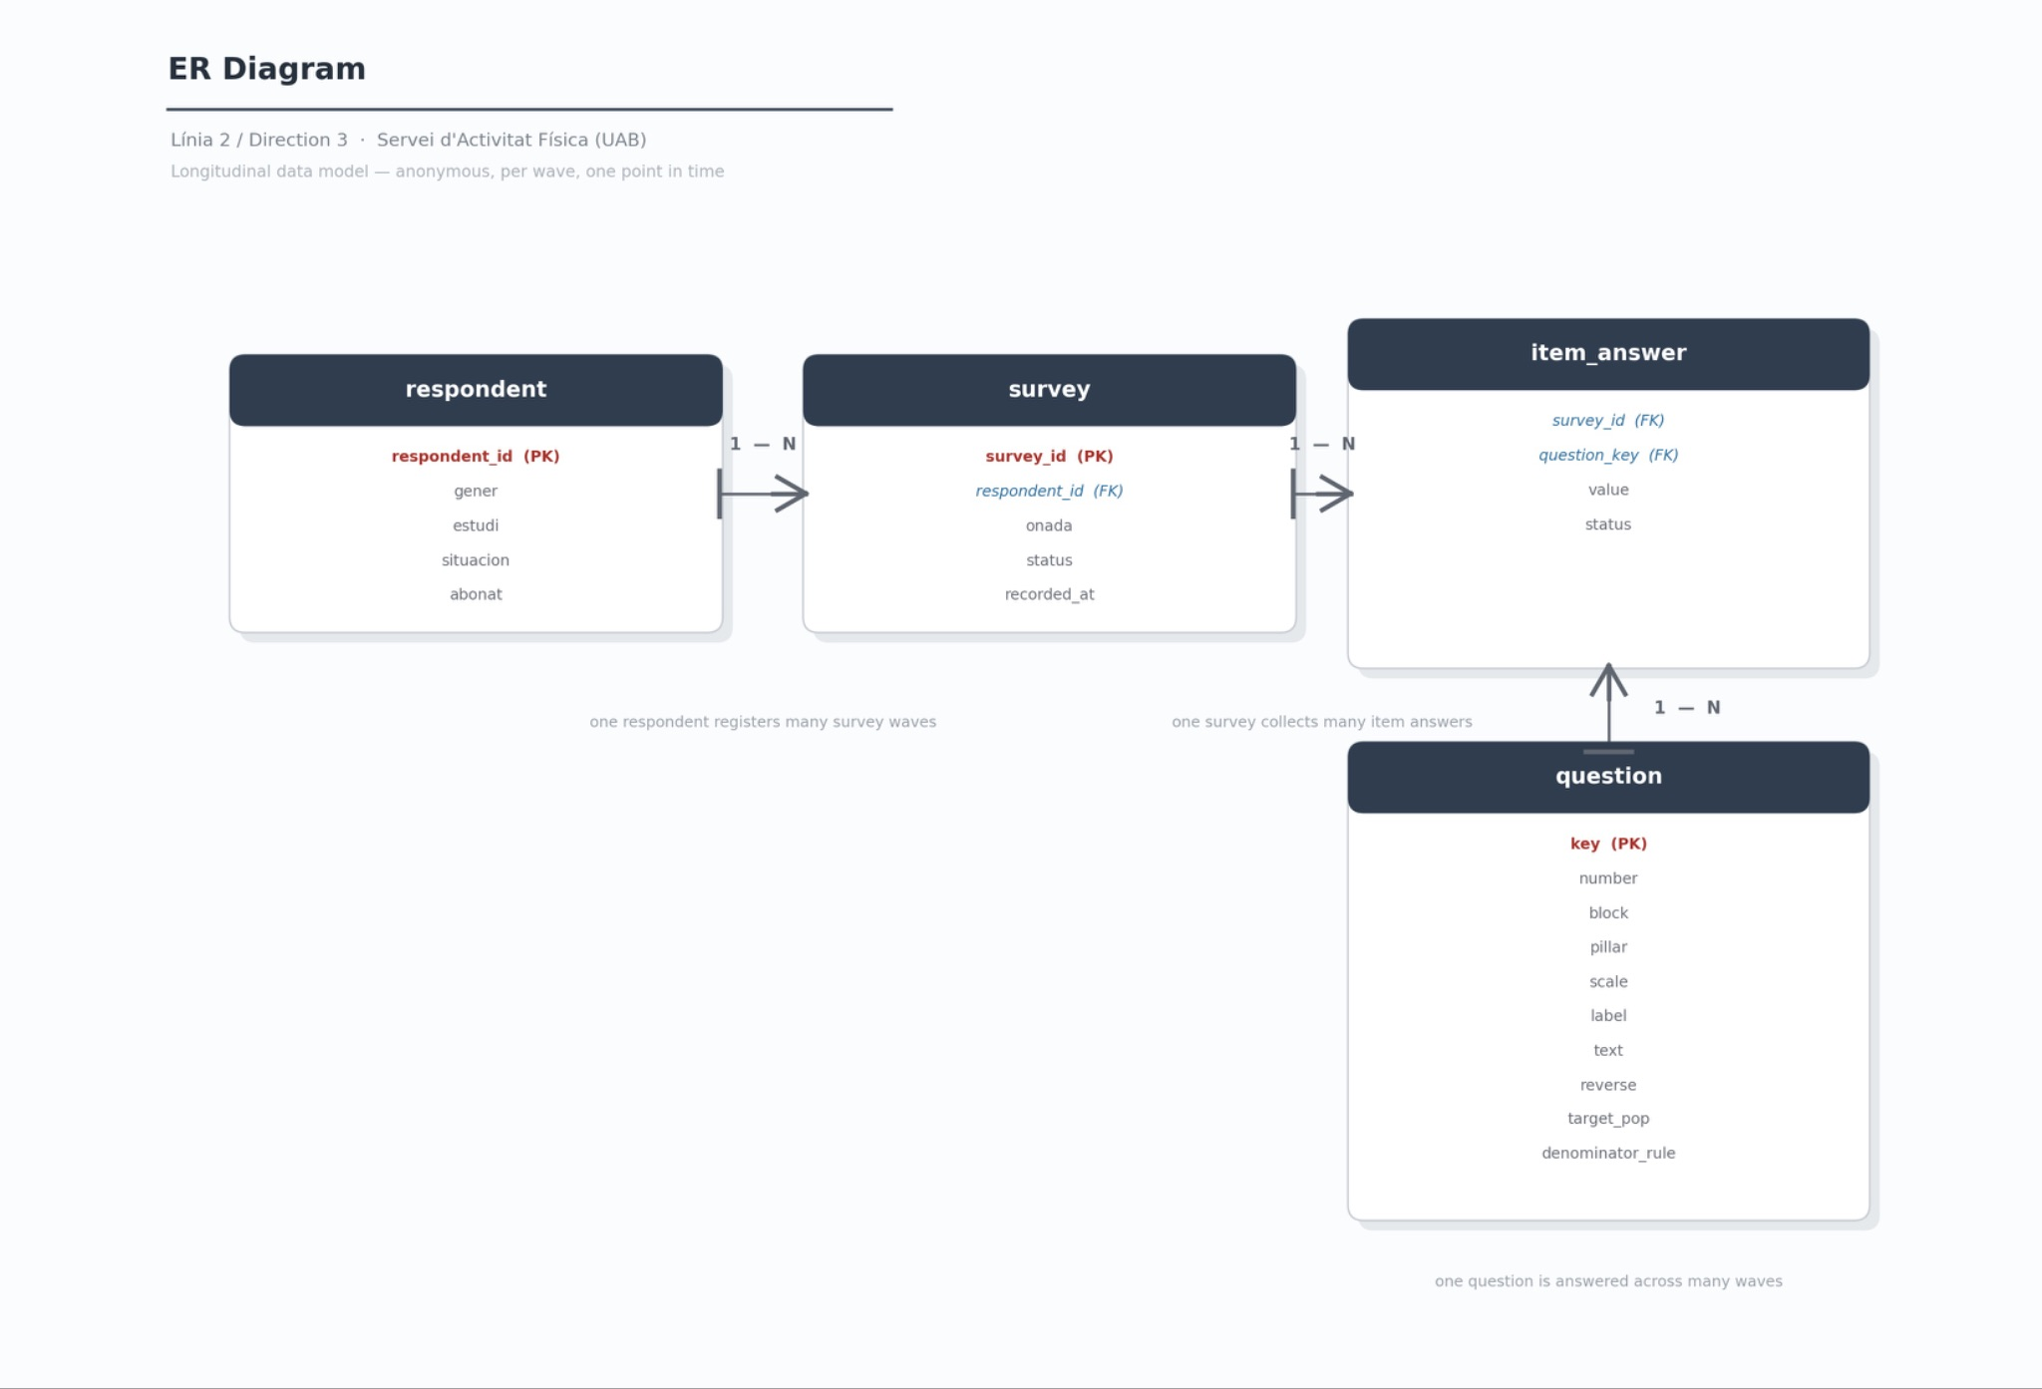




Slide 7
Tres mensajes para el SAF
89 % vs 31 %
3,36 vs 2,56
2 mesures
Hacer deporte se asocia a más salud física
El SAF se asocia a más pertenencia, no a más salud
En 2027 se podrá medir el cambio
88,7% (4-5 días, n = 213) vs 30,7% (no practican, n = 199).
Abonados (n = 421) vs no abonados que practican (n = 405), escala del 1 al 5.
La misma persona, al inicio y al final del semestre, con código anónimo.
Límite: encuesta de un solo momento; no es causa.
Límite: quizás se abona quien ya está más integrado.
Límite: es necesario que respondan las dos veces y grupos de 30 o más.
De la foto al cambio.
Notes:
【约 25 秒】
三条给 SAF 的结论，每条都有数字和局限（和一页纸内容一致）：
1）运动多的人自评身体更好：88.7% vs 30.7%。局限：一次性问卷，不是因果。
2）SAF 会员多的是归属感，不是更健康：3.36 vs 2.56。局限：可能本来更融入学校的人才办会员卡。
3）用我们的方案，2027 年就能测到同一个人的变化。局限：需要学生两次都填，而且每组至少 30 人。
结束语：De la foto al canvi——从照片到变化。谢谢！

Slide 8
CITACIÓN:
Harvey S B, Øverland S, Hatch S L, et al. Exercise and the prevention of depression: results of the HUNT cohort study[J]. American journal of psychiatry, 2018, 175(1): 28-36.
Cornelissen V A, Smart N A. Exercise training for blood pressure: a systematic review and meta‐analysis[J]. Journal of the American heart association, 2013, 2(1): e004473.
Rhodes R E, Smith N E I. Personality correlates of physical activity: a review and meta-analysis[J]. British journal of sports medicine, 2006, 40(12): 958-965.
Sutin A R, Stephan Y, Luchetti M, et al. The five-factor model of personality and physical inactivity: A meta-analysis of 16 samples[J]. Journal of research in personality, 2016, 63: 22-28.
Caille P, Stephan Y, Sutin A R, et al. Personality and change in physical activity across 3–10 years[J]. Psychology & health, 2024, 39(5): 670-690.

